Slide 1


Microsoft Power BI
Responsáveis:
Luciano Trevisan - luciano.t@sp.senai.br
Rafael Selvagio – rselvagio@sp.senai.br
Vinicius dos Santos – vinicius.santos@sp.senai.br
Curso Livre

Slide 2

Agenda
Cronograma
Data de Início: 03/03/2026
Data de Término: 26/03/2026
Aulas: Ter e Qui (13h às 17h)
Intervalo das 15h às 15:15

Slide 3

Certificado de Conclusão de Curso
Para obter o Certificado, o aluno deve atender os critérios abaixo:
Obter nota igual ou superior a 50 pontos
Manter a frequência igual ou superior a 75%
PARA OBTER CERTIFICADO

Slide 4
Módulo 1 - Introdução
Cronograma
Apresentação pessoal
Apresentação do curso
Conceitos básicos sobre Power BI
Exercício prático

Slide 5






Módulo 1 - Introdução
Apresentação do professor
1- Qual é o seu nome?
Rafael de Sena Selvagio
2- Qual sua idade?
35 anos
3- O que você faz nas horas vagas?
Youtube, vídeos, séries e estudar
4- Qual a sua experiência com Power BI?
Profissional (empresa), educacional (aqui)

Slide 6
Módulo 1 - Introdução
Apresentação dos alunos
Qual é o seu nome?
Trabalha em qual secretaria?
O que você faz nas horas vagas?
Qual a sua experiência com Power BI?
O que trouxe você ao curso de Power BI?

Slide 7
Módulo 1 - Introdução
Antes de mais nada...
O que é o Power BI?
O que podemos fazer com Power BI?

Slide 8
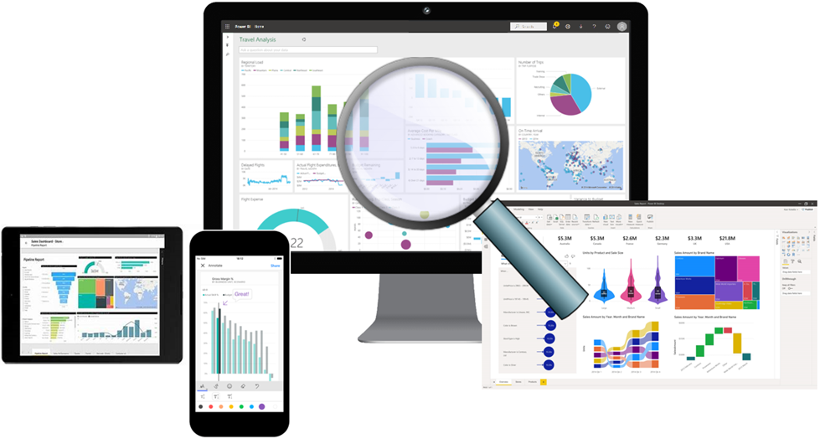
Módulo 1 - Introdução
Antes de mais nada o que é o Power BI?
É um software
Faz parte do Pacote Power Platform (PL)
Viabiliza o “Business Intelligence”
Permite extração, tratamento e apresentação de dados
É amplamente usado nas empresas
Não é a única opção (Tableau, IBM Cognos Analytics, Google Data Studio)

Slide 9
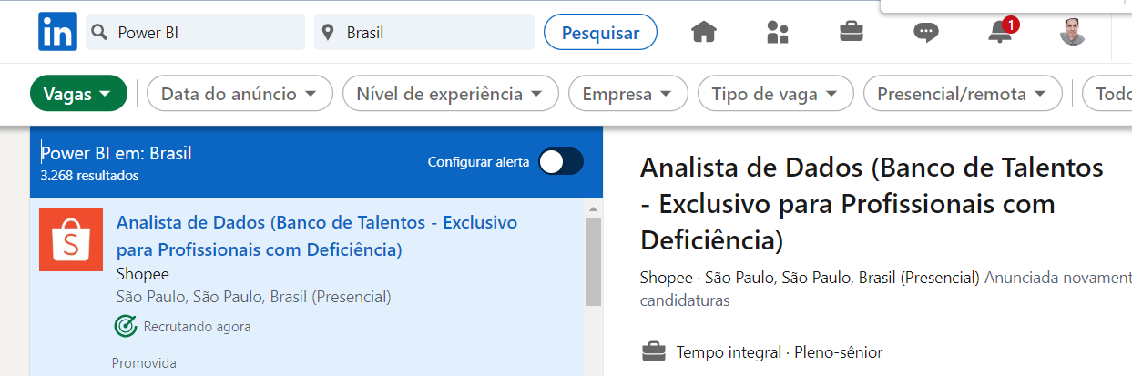
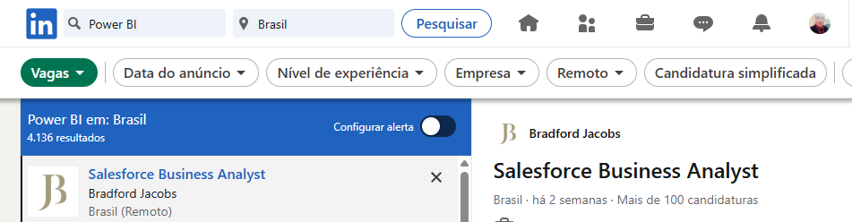
Módulo 1 - Introdução
O Power BI é solicitado no mercado?
Junho/2023
Março/2025

Slide 10
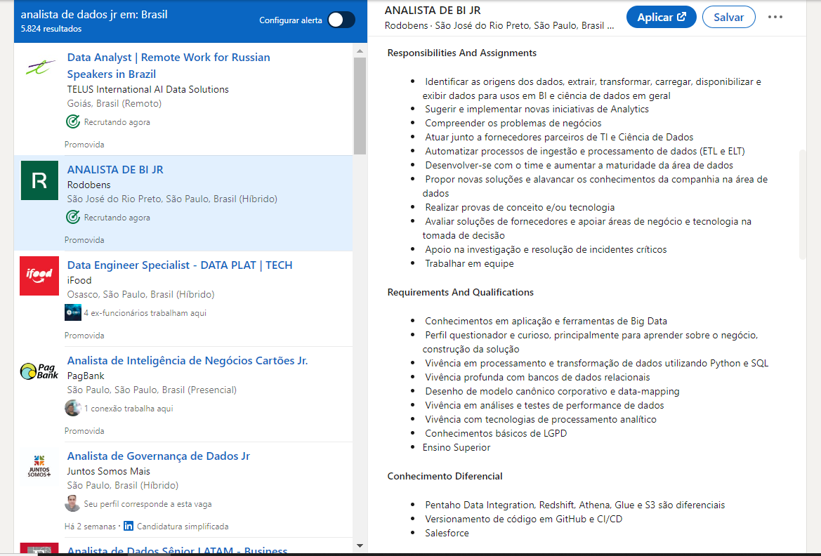
Módulo 1 - Introdução
O Power BI é solicitado no mercado?

Slide 11
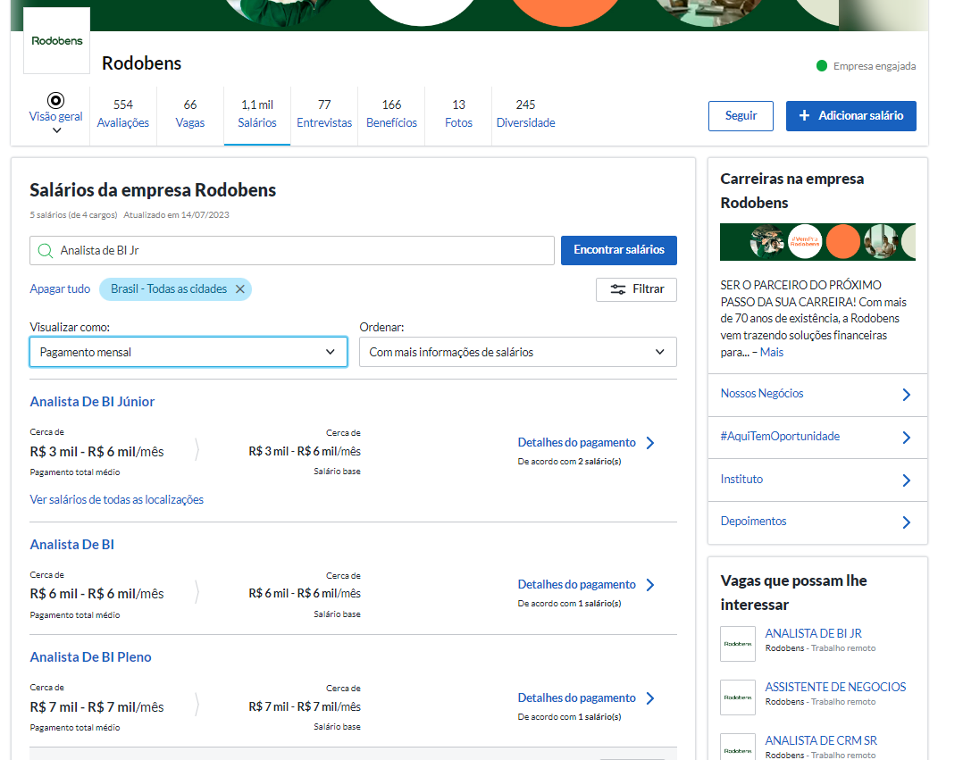
Módulo 1 - Introdução
O Power BI é solicitado no mercado?

Slide 12
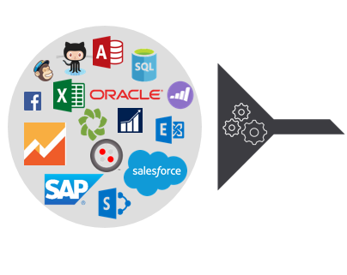
Módulo 1 - Introdução
Antes de mais nada o que é o Power BI?
Antes
Depois

Slide 13

Módulo 1 - Introdução
O que vamos aprender?
Capacidades técnicas
Preparar dados de acordo com fontes de dados variadas
Criar modelo de dados por meio da extração, transformação e limpeza de dados
Fornecer representações visuais dos dados
Implantar ativos
Capacidades sociais, organizacionais e metodológicas
Demonstrar autogestão
Demonstrar pensamento analítico
Demonstrar inteligência emocional
Demonstrar autonomia

Slide 14
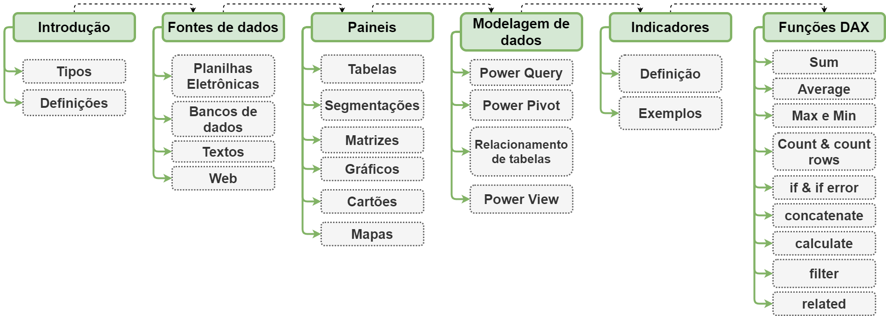
Módulo 1 - Introdução
Conteúdo Formativo

Slide 15
Módulo 1 - Introdução
Tipos de aplicações
Power BI Desktop: é uma aplicação de desktop gratuita que permite criar relatórios interativos e painéis de controle complexos. Ele oferece recursos avançados de modelagem de dados, criação de consultas e transformações de dados, além de uma ampla gama de visualizações e opções de formatação.
Power BI Service: é a plataforma online do Power BI, na qual você pode publicar, compartilhar e colaborar em relatórios e dashboards criados no Power BI Desktop. Ele permite que você acesse seus relatórios a partir de qualquer lugar, compartilhe-os com colegas de trabalho, configure atualizações automáticas de dados e gerencie permissões de acesso.
Power BI Mobile: é um aplicativo para dispositivos móveis que permite acessar seus relatórios e dashboards do Power BI em smartphones e tablets. Com o Power BI Mobile, você pode visualizar e interagir com seus relatórios de forma responsiva, compartilhar informações em tempo real com colegas de trabalho e receber notificações de alertas.

Slide 16

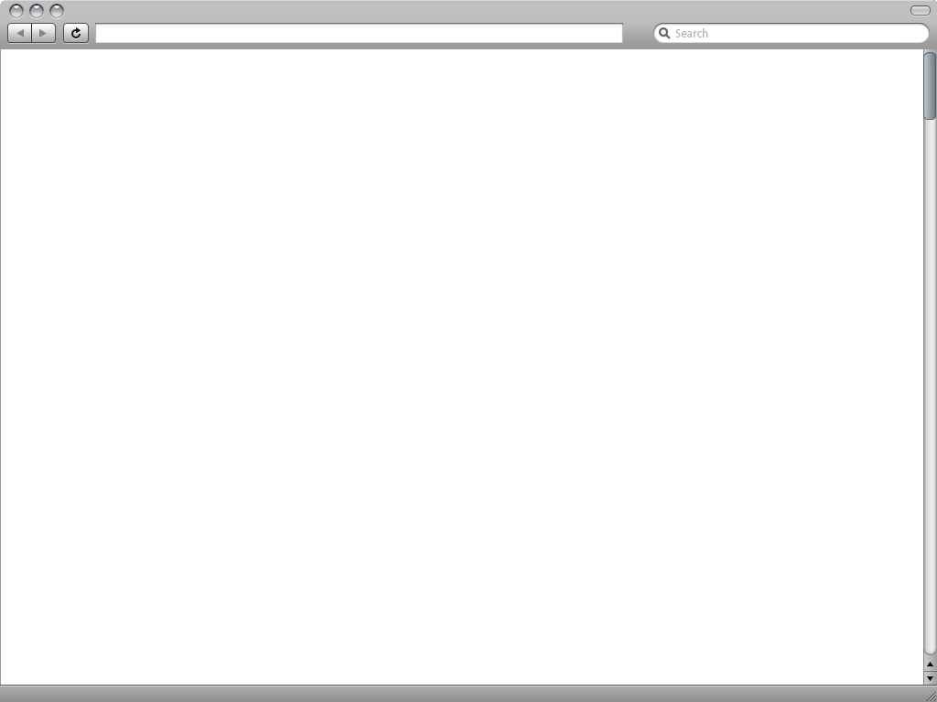





Módulo 1 - Introdução
Tipos de aplicações
* As versões são complementares e não existe uma melhor ou pior

Slide 17
Módulo 1 - Introdução
Links para aplicações
Para acessar as ferramentas acesse alguns links:
Power BI Desktop Power BI Web Power BI Mobile
Android
iOS

Slide 18
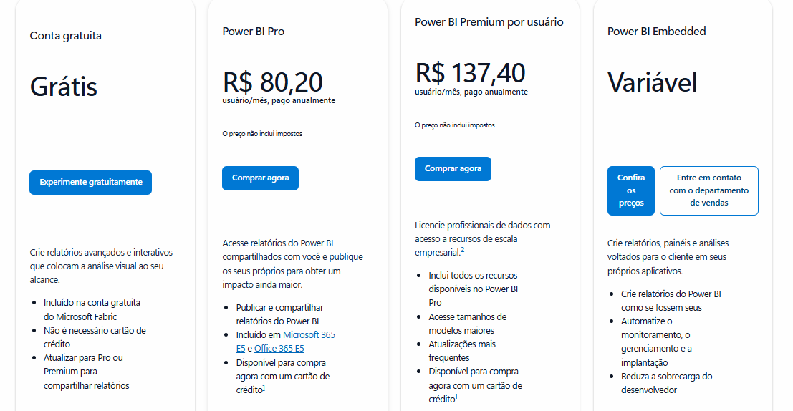
Módulo 1 - Power BI Service - Planos e Preços
https://www.microsoft.com/pt-br/power-platform/products/power-bi/pricing

Slide 19

Módulo 1 - Introdução
Self-service, o que é?

Slide 20
Módulo 1 - Introdução
Self-service BI
O que é?
Permite que usuários finais acessem e analisem dados sem depender de especialistas em TI.
Qual a motivação?
Criar relatórios, painéis interativos e visualizações de dados por conta própria
Quais os benefícios?
Agilidade na obtenção de insights e tomada de decisões

Slide 21

Módulo 1 - Introdução
Material complementar
Veja nos materiais complementares:
Self-Service BI
https://youtu.be/uY6cuQhpQrc

Slide 22

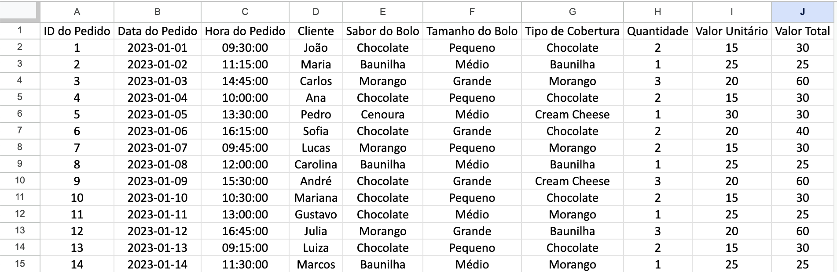
Módulo 1 - Introdução
Exemplo de Self-service BI
Análise de dados com Self-service BI

Slide 23
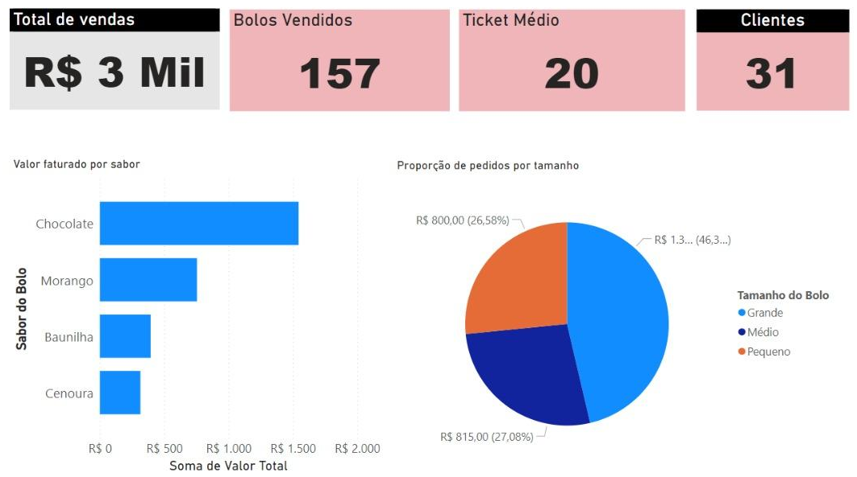
Módulo 1 - Introdução
Exemplo de Self-service BI

Slide 24






Módulo 1 - Introdução
ETL - Extract, Transform, Load
Extract (Extrair) - Obter dados de várias fontes (bancos de dados, arquivos CSV, planilhas, APIs).
Transform (Transformar) - Os dados passam por processos de limpeza, filtragem, combinação de tabelas, criação de colunas calculadas e formatação.
Load (Carregar) - Os dados são armazenados e preparados, servindo como base para criar relatórios, painéis e visualizações interativas.

Slide 25






Módulo 1 - Introdução
Um exemplo de ETL
Extração
Transformação
Carregamento
Compras na loja física
Funcionários
Pedidos em food trucks
Pedidos
Compras online
Estoque

Slide 26

Módulo 1 - Introdução
Material complementar
Veja nos materiais complementares:
ETL (extract, transform, load)

Slide 27

Módulo 1 - Introdução
Data Warehouse
O que é?
É como uma grande biblioteca onde todas as informações importantes de uma empresa são guardadas em um só lugar. Ele reúne dados de diferentes fontes e os organiza de uma forma que seja fácil de entender e usar para tomar decisões importantes.
https://youtu.be/swlKPGOmW4s

Slide 28

Módulo 1 - Introdução
Material complementar!
Veja nos materiais complementares:
Data Warehouse
https://youtu.be/V07Pk4de-5M

Slide 29


Módulo 1 - Introdução
Material complementar!
Veja nos materiais complementares:
Big Data
https://youtu.be/IpfE8B9H9cI
https://youtu.be/VjgtiyTGzHk

Slide 30
Módulo 2 - Fontes de dados
Cronograma
Como obter dados de diversas fontes?
CSV, Excel, JSON, XML, PDF, ACCDB, Google Sheets
Como criar visualizações (dashboards)?
Geração com Power BI Desktop

Slide 31
Módulo 2 - Fontes de dados
Qual a importância de se conectar em múltiplas fontes?

Slide 32
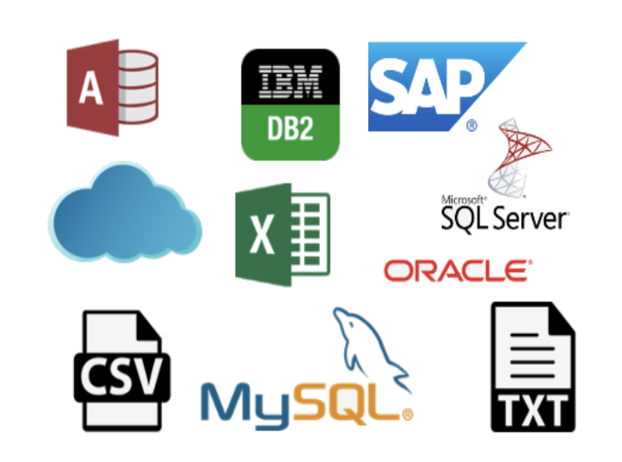
Módulo 2 - Fontes de dados
Razões para ter múltiplas fontes de dados
Enriquece a análise de dados, proporcionando insights mais abrangentes e precisos.
Reduz a dependência de uma única fonte, aumentando a confiabilidade e robustez das informações.
Possibilita uma visão mais completa e holística do cenário, impulsionando a tomada de decisões informadas.
Facilita a detecção de padrões e tendências ocultas em conjuntos de dados diversificados.
Promove a inovação ao fomentar a descoberta de correlações inesperadas entre diferentes fontes de informação.

Slide 33
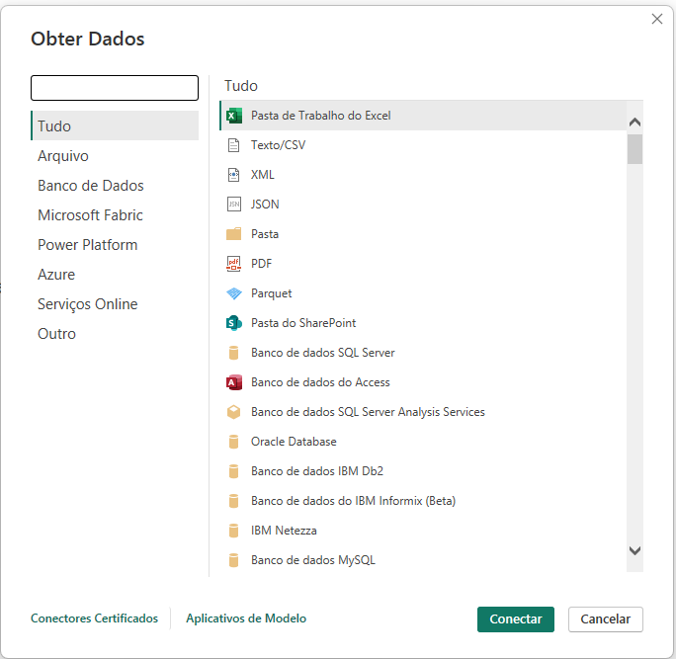
Módulo 2 - Fontes de dados
Exemplos de fontes de dados o Power BI se conecta
Banco de Dados Relacionais (SQL Server, Oracle, MySQL, PostgreSQL)
Banco de Dados na Nuvem (Azure SQL, Amazon Redshift, Google BigQuery)
Arquivos: Excel, CSV, XML, JSON, …
Arquivos em Nuvem: Azure Blob Storage, Amazon S3, Google Drive
APIs REST

Slide 34




Módulo 2 - Fontes de dados
Tipos de fontes de dados
Dados estruturados: Esses são dados organizados em uma estrutura definida, como tabelas em bancos de dados relacionais.
Dados semi estruturados: Esses dados têm alguma estrutura, mas não seguem um formato rígido (ex: arquivos de log, arquivos XML e JSON)
Dados em tempo real: Esses são dados que são transmitidos e atualizados em tempo real, como dados de sensores, transações em tempo real e feeds de streaming.
Dados em nuvem: O Power BI oferece conectividade com várias fontes de dados em nuvem, como serviços de armazenamento em nuvem, aplicativos SaaS (Software as a Service) e bancos de dados hospedados em nuvem.
Dados não estruturados: São dados que não possuem uma estrutura definida. Isso inclui texto livre, documentos, e-mails, mídias sociais, áudio, vídeo e imagens.

Slide 35
Módulo 2 - Fontes de dados
Onde os dados estão disponíveis na sua empresa/escola? (ambiente de trabalho)

Slide 36
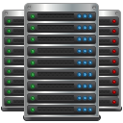
Módulo 2 - Fontes de dados
Aqui no SENAI...
Servidores próprios da Rede SENAI (São Carlos, São Paulo e Brasília)
Servidores na nuvem (Azure e Google)
Dados físicos (redundância em papel)
Serviços públicos (Classroom e Microsoft Teams)

Slide 37
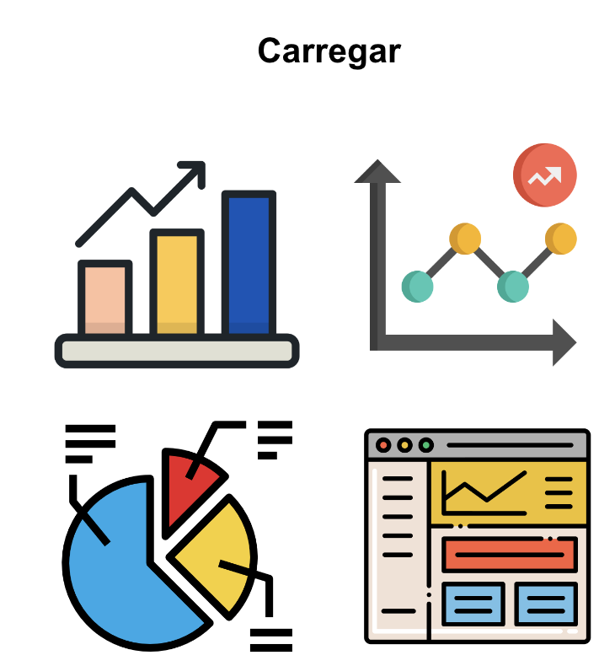
Módulo 2 - Fontes de dados
O que são os painéis ou dashboards?
São espaços de trabalho interativos onde você pode visualizar e explorar dados de maneira visual. Eles são compostos por um conjunto de visualizações, como gráficos, tabelas, mapas e medidores, que apresentam informações importantes de forma clara e objetiva.

Slide 38
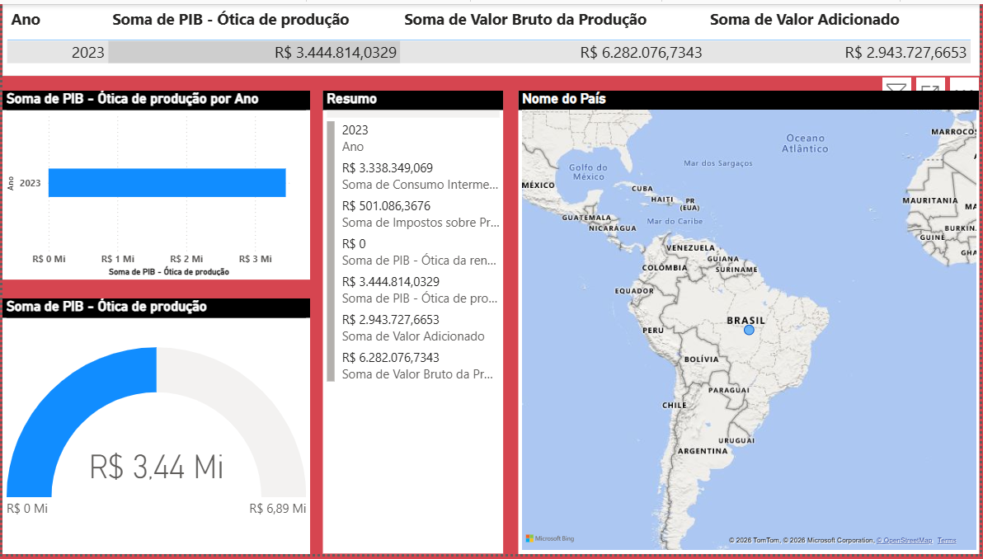
Módulo 2 - Fontes de dados
Quais são os principais elementos de um dashboard?
Visualizações: Gráficos, tabelas, mapas, medidores e outras formas de representar os dados.
Tabela
Gráfico de barras
Indicador
Cartão de linha múltipla
Mapa

Slide 39
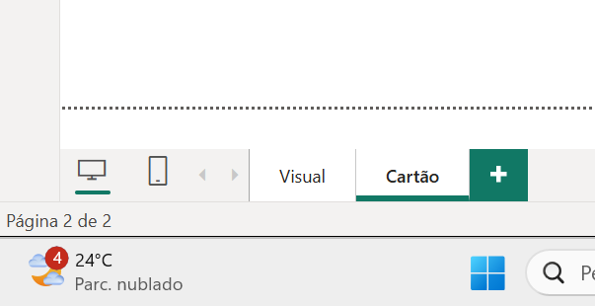
Módulo 2 - Fontes de dados
Quais são os principais elementos de um dashboard?
Páginas: As páginas permitem organizar os dados de forma lógica e dividir o conteúdo em seções.

Slide 40
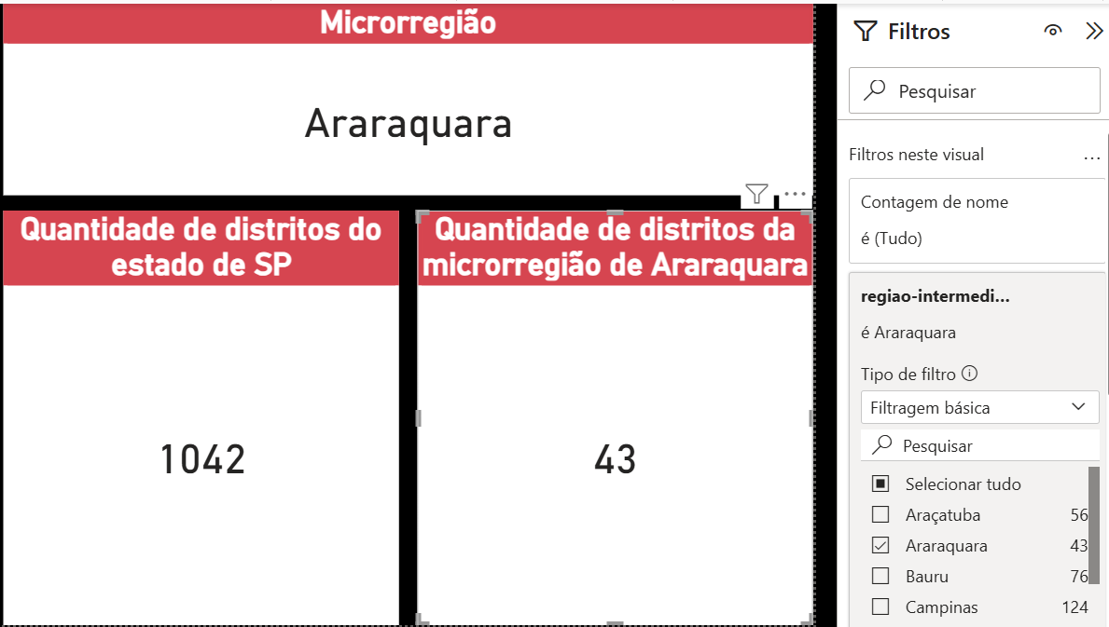
Módulo 2 - Fontes de dados
Quais são os principais elementos de um dashboard?
Filtros: permitem ao usuário refinar os dados exibidos com base em categorias, datas e outras opções.

Slide 41
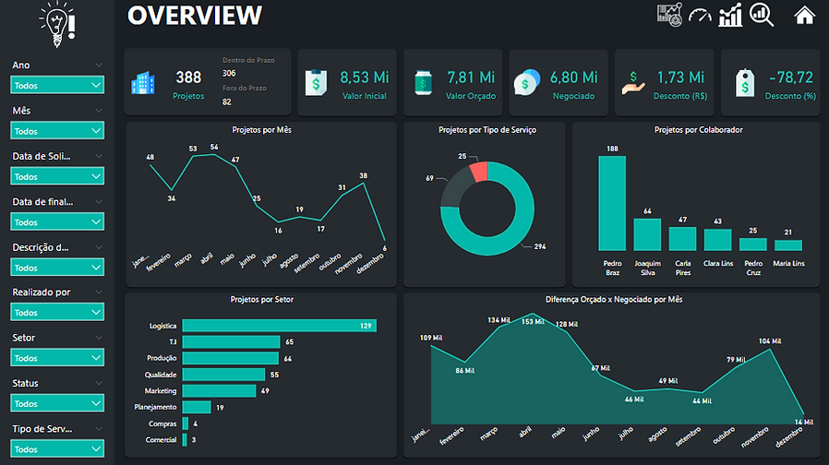
Módulo 2 - Fontes de dados
Exemplos de Dashboards

Slide 42
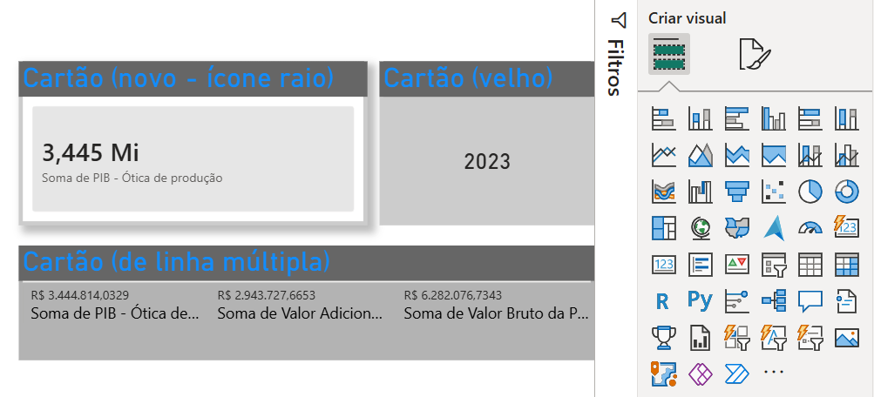
Módulo 2 - Fontes de dados
Quais são os principais elementos de um dashboard?
Cartão: visualização que mostra um único valor ou métrica importante. Pode ser usado para exibir totais, contagens, médias, entre outros.

Slide 43
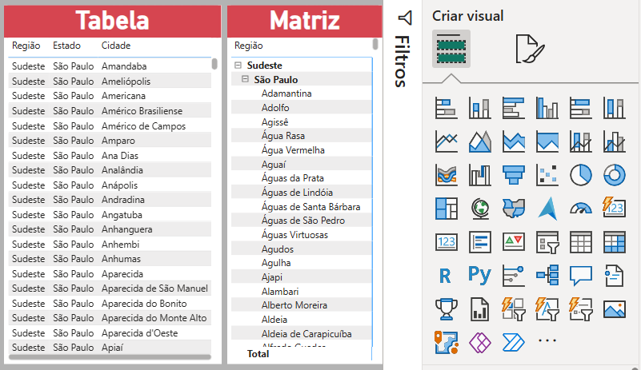
Módulo 2 - Fontes de dados
Quais são os principais elementos de um dashboard?
Tabelas e Matrizes: Permitem mostrar os dados em formato de tabela, onde os usuários podem visualizar e interagir com os detalhes.

Slide 44
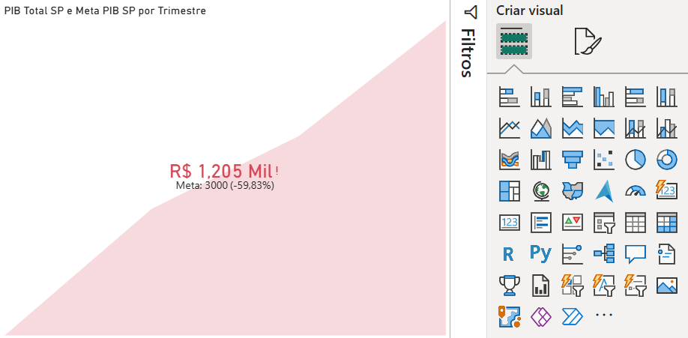
Módulo 2 - Fontes de dados
Quais são os principais elementos de um dashboard?
Indicadores de desempenho (KPIs): São elementos que mostram o desempenho ou status de uma métrica específica, geralmente com uma indicação visual de sucesso, alerta ou falha.

Slide 45
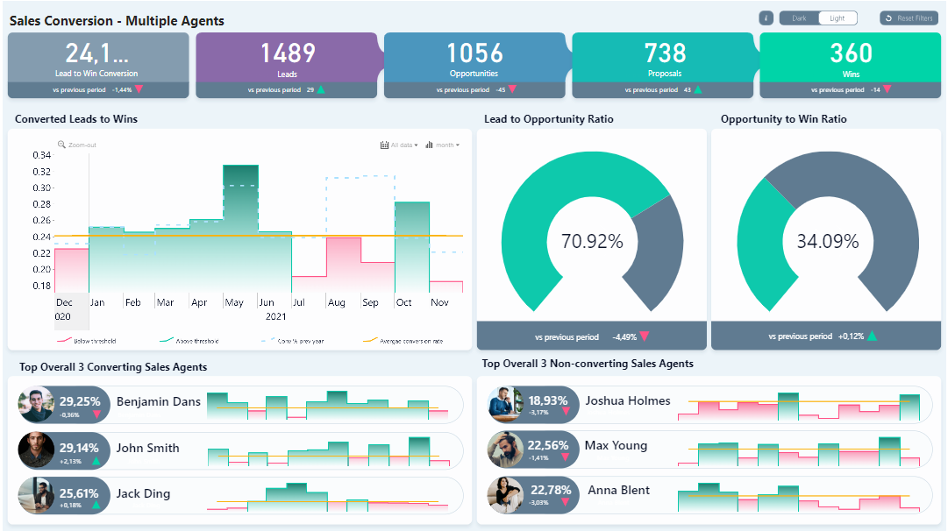
Módulo 2 - Fontes de dados
Exemplos de Dashboards

Slide 46
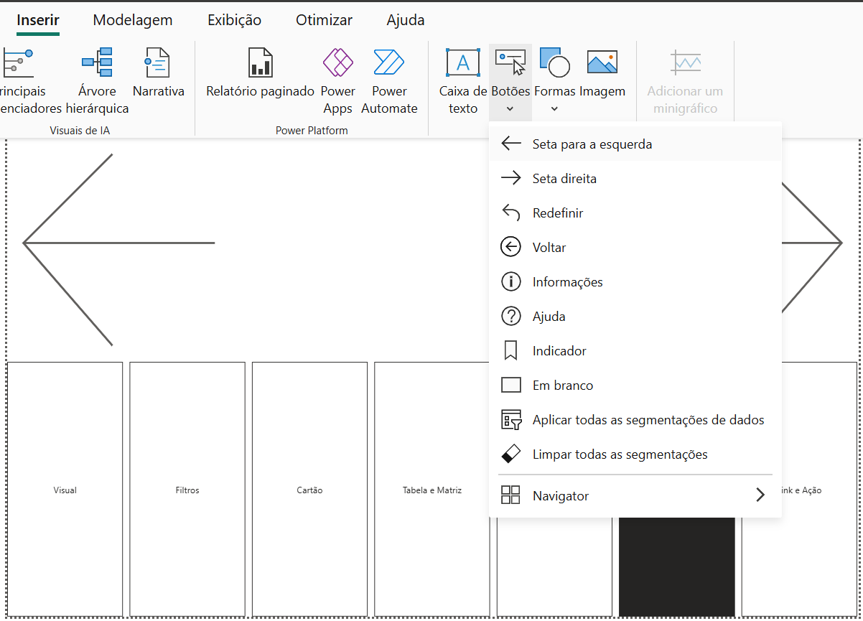
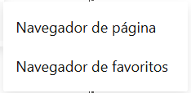
Módulo 2 - Fontes de dados
Quais são os principais elementos de um dashboard?
Navegação: Permite aos usuários navegar entre diferentes páginas ou seções do dashboard para obter insights adicionais.

Slide 47
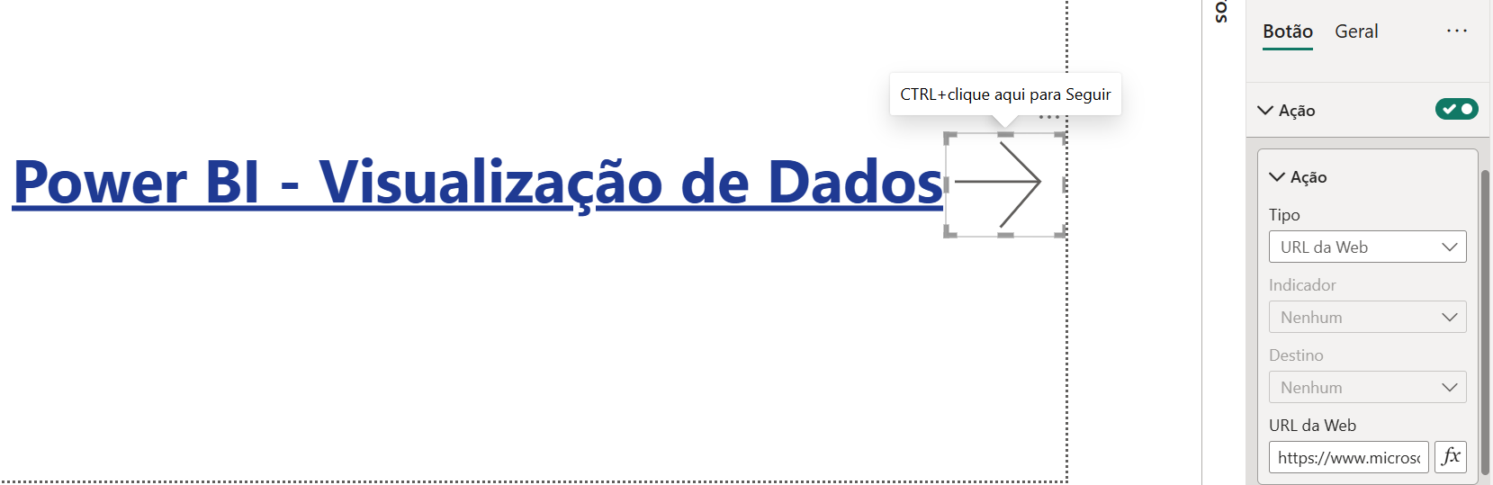
Módulo 2 - Fontes de dados
Quais são os principais elementos de um dashboard?
Links e ações: É possível adicionar links a outras páginas, sites ou documentos relevantes, além de definir ações para serem executadas quando certos elementos são clicados.

Slide 48
Módulo 2 - Fontes de dados
Quais são os principais elementos de um dashboard?
Texto descritivo: Você pode adicionar texto explicativo, títulos e subtítulos para orientar os usuários e fornecer informações contextuais.
Background (Fundo): A aparência do dashboard pode ser personalizada com cores de fundo ou imagens para torná-lo mais atraente e aderente à identidade da empresa.
Imagens e Logos: Elementos visuais que podem ser usados para melhorar o design e a identidade visual do dashboard.

Slide 49
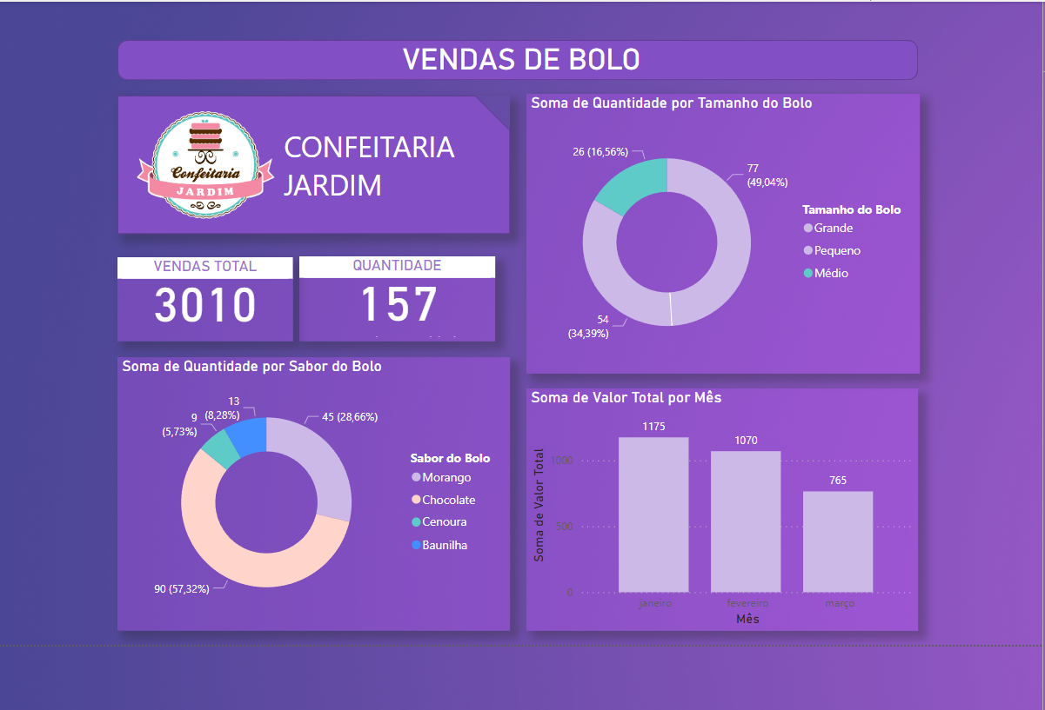
Módulo 2 - Fontes de dados
Exemplos de Dashboards

Slide 50
Módulo 2 - Fontes de dados
Exemplos de Dashboards

Slide 51

Módulo 2 - Fontes de dados
Demonstração!
Conectando-se a arquivos (CSV, Access)
Criando meus próprios dados (ChatGPT)
ChatGPT
Extraindo dados do IBGE
IBGE DOCs
IBGE consulta
Extraindo dados de websites
Taxa de juros – banco central
Extraindo a tabela do brasileirão

Slide 52
Módulo 3 - Modelagem de dados
Cronograma
Como usar o Power Query?
O que é Modelagem de dados?
Como fazer o relacionamento de tabelas?
Como usar o Power Pivot?
Como usar o Power View?

Slide 53
Módulo 3 - Modelagem de dados
O que é modelagem de dados?
A modelagem de dados é o processo de criar uma tabela que organiza as colunas de informações que um sistema ou organização precisa gerenciar.
Organizar Dados: Estruturar os dados de forma clara e eficiente.
Definir Relações: Mostrar como diferentes conjuntos de dados estão relacionados.
Garantir Consistência: Assegurar que os dados sejam precisos e consistentes.
Facilitar a Comunicação: Ajudar diferentes partes interessadas a entenderem a estrutura dos dados.

Slide 54
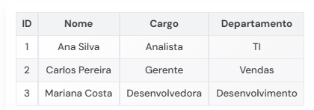
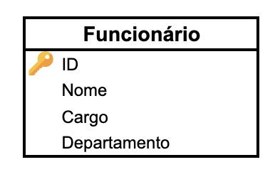
Módulo 3 - Modelagem de dados
O que é modelagem de dados?
Modelagem de dados é o processo de organizar e tratar os dados. Ela também abrange a definição das estruturas, relacionamentos, regras e restrições para garantir a integridade e a consistência dos dados. A seguir, exemplo de tabela com chave primária (primary key).
Entidade (tabela)
Atributos (colunas)
Modelo Relacional: Organiza os dados em tabelas relacionadas por chaves primárias e estrangeiras.

Slide 55
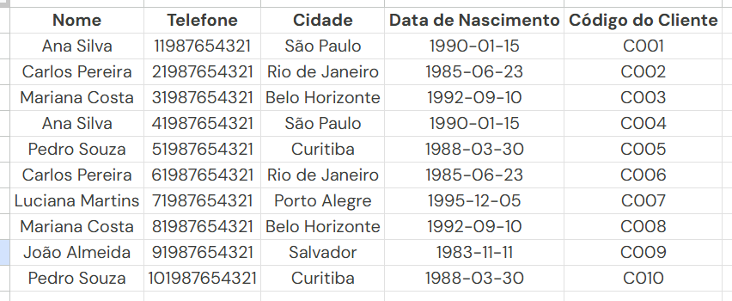
Módulo 3 - Modelagem de dados
Chave Primária - qual coluna poderia ser a chave primária?

Slide 56
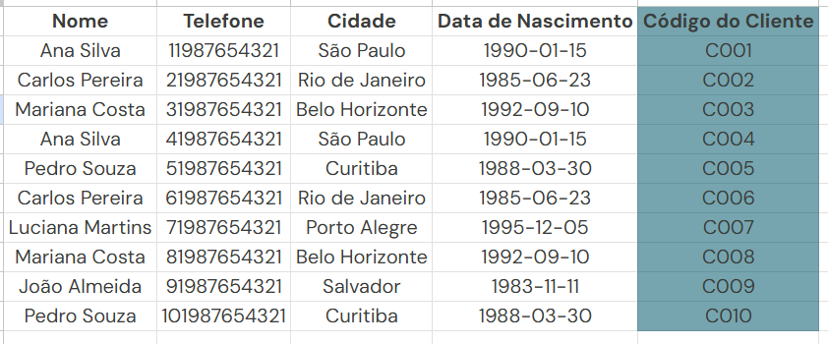
Módulo 3 - Modelagem de dados
Chave Primária - qual coluna poderia ser a chave primária?

Slide 57
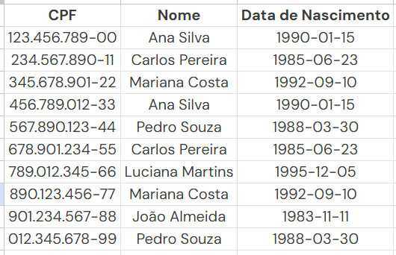
Módulo 3 - Modelagem de dados
Chave Primária - qual coluna poderia ser a chave primária?

Slide 58
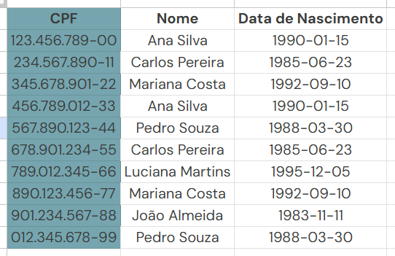
Módulo 3 - Modelagem de dados
Chave Primária - qual coluna poderia ser a chave primária?

Slide 59
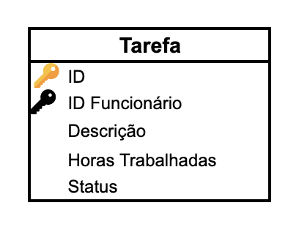
Módulo 3 - Modelagem de dados
O que é modelagem de dados?
Chave estrangeira é uma coluna em uma tabela que cria um link entre essa tabela e outra tabela. Ela contém valores que correspondem à chave primária em outra tabela, ajudando a manter a integridade dos dados e a definir relações entre tabelas.
Entidade (tabela)
Primary Key
Foreign Key
Atributos (colunas)
Relacionamento
Modelo Relacional: Organiza os dados em tabelas relacionadas por chaves primárias e estrangeiras.

Slide 60
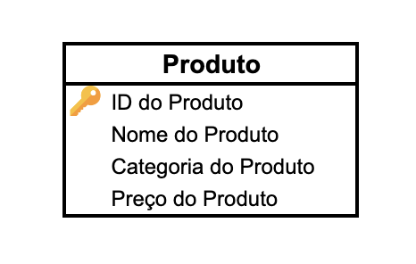
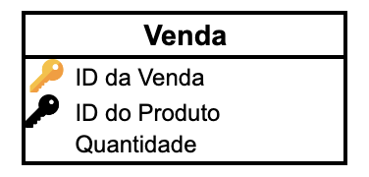
Módulo 3 - Modelagem de dados
Tabela fato x Tabela Dimensão
Tabela Fato: é uma tabela que contém as métricas ou medidas numéricas do negócio, geralmente expressas em valores quantitativos, como vendas, receita, quantidade de produtos vendidos, etc.
Tabela Dimensão: é uma tabela que contém os atributos descritivos ou contextuais relacionados aos eventos capturados na tabela fato.
1 - 23 - 3,00
23 - Água Mineral - Bebida - R$ 1,49

Slide 61
Módulo 3 - Modelagem de dados
Tipos de relacionamento
Um para um (1:1)
Um funcionário está ligado somente a um chefe
Um para muitos (1:N)
Um professor está ligado a vários alunos
Muitos para muitos (N:M)
Um aluno faz vários cursos e um curso tem vários alunos
Funcionário
Chefe
Professor
Aluno
Aluno
Curso

Slide 62
Módulo 3 - Modelagem de dados
Exemplo prático de modelagem
Imagine que você está trabalhando com dados de projetos de uma empresa. A modelagem de dados envolveria a criação de tabelas como "Funcionários", "Projetos" e "Tarefas".
Funcionário
Projeto
Tarefa

Slide 63
Módulo 3 - Modelagem de dados
Exemplo prático de modelagem
Tabela: Funcionário
Atributos: ID do Funcionário, Nome do Funcionário, Cargo e Departamento
Tabela: Projeto
Atributos: ID do Projeto, Nome do Projeto, Data Início e Data Fim
Tabela: Tarefa
Atributos: ID da Tarefa, Funcionário, Projeto, Descrição da Tarefa, Horas, Status, Data Início e Data Fim

Slide 64
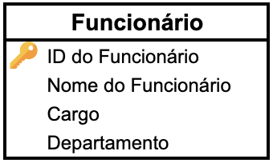
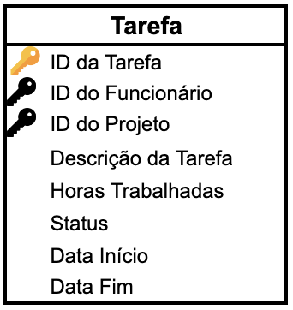
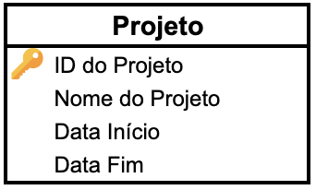
Módulo 3 - Modelagem de dados
Usando uma forma mais visual...

Slide 65
Módulo 3 - Modelagem de dados
Exercício
Funcionário: ID do Funcionário, Nome do Funcionário, Cargo e Departamento
27, João, Engenheiro, TI
52, Enzo, Analista de Dados, TI
Projeto: ID do Projeto, Nome do Projeto, Data Início e Data Fim
13, Computação em Nuvem, 01/06/2023 e 31/12/2023
22, IA, 01/06/2023 e 25/10/2024
Tarefa: ID da Tarefa, ID do Funcionário, ID do Projeto, Descrição da Tarefa, Horas, Status, Data Início e Data Fim
1, 27, 13, Criar plano…, 27, S, 01/07/2023, 15/07/2023
2, 52, 13, Levantar os requisitos…, 3, S, 21/06/2023, 24/06/2023
3, 52, 22, Levantar os requisitos…, 0, N, 24/06/2023, 26/06/2023
1 - Qual projeto o funcionário João está vinculado?
2 - Existe alguma tarefa para o projeto IA? Qual ID da Tarefa?

Slide 66

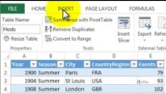
Módulo 3 - Modelagem de dados
Power Pivot e Power View
O Power Pivot deve ser usado no Power BI ou no Excel quando há necessidade de manipular e analisar grandes volumes de dados de diferentes fontes, permitindo criar relações e cálculos complexos.
O Power View deve ser usado no Power BI ou no Excel quando se deseja criar visualizações interativas e dinâmicas com facilidade

Slide 67


Módulo 3 - Modelagem de dados
Material complementar
Quando usar Power Pivot e Power Query
Paralelo entre Query x Pivot x View

Slide 68
Módulo 4 – Funções DAX
Cronograma
O que são funções DAX
Exemplos de funções DAX
O que são KPI’s (key performance indicators)

Slide 69

Módulo 4 - Funções DAX
Conceitos básicos
O que significa?
Data Analysis Expressions (Expressões de análise de dados)
Traduzindo → auxilia a realizar cálculos personalizados nos dados.
O que podemos fazer com essas funções?
Operações matemáticas;
Usar lógica condicional;
Criar medidas;
Colunas calculadas;
Tabelas calculadas;

Slide 70
Módulo 4 - Funções DAX
Qual a utilidade das funções DAX
Você pode criar fórmulas que agregam, filtram e calculam valores com base nos dados disponíveis em seu conjunto de dados. Elas são usadas principalmente para criar medidas, que são cálculos agregados que fornecem informações resumidas sobre os dados, como somas, médias, contagens e percentuais.
Exemplo de função do Excel:
=SOMA(A1:A10)
Exemplo de função DAX:
=SUM(NomeTabela[NomeColuna])

Slide 71
Módulo 4 - Funções DAX
Exemplos de algumas funções DAX
Funções matemáticas: SUM, AVERAGE, MIN, MAX, ROUND, ABS, EXP, LOG, SQRT
Funções estatísticas: STDEV, VAR, MEDIAN, COUNT, COUNTA, COUNTBLANK, CORREL, COVAR
Funções de texto: CONCATENATE, LEFT, RIGHT, MID, UPPER, LOWER, SUBSTITUTE, REPLACE
Funções de data e hora: TODAY, NOW, YEAR, MONTH, DAY, HOUR, MINUTE, SECOND, DATE, TIME
Funções de lógica condicional: IF, SWITCH, AND, OR, NOT, TRUE, FALSE
Funções de análise de tabela: FILTER, SUMX, CALCULATE, COUNTROWS, DISTINCTCOUNT, RANKX, TOPN

Slide 72
Módulo 4 - Funções DAX
Como usar as funções DAX
SUM: SUM(Tarefas[Horas])
AVERAGE: AVERAGE(Tarefas[Horas])
MIN: MIN(Tarefas[Horas])
MAX: MAX(Tarefas[Horas])
COUNT: COUNT(Tarefas[nomeTarefa)
CONCATENATE: CONCATENATE(Funcionário [Nome], Projeto [Título])
IF: IF(Tarefas [Status] = “S”, “Sim”, “Não”)
CALCULATE: CALCULATE(SUM(Tarefas [Horas]), Projeto[Título] = “IA”)
Ao utilizar uma função DAX, sempre usamos o nome da tabela + nome da coluna

Slide 73
Módulo 4 - Funções DAX
KPI - Key Performance Indicators
O que são KPIs?
Indicadores Chave de Performance são usados para medir e monitorar o desempenho de métricas-chave em relação a metas ou valores de referência estabelecidos, são elementos visuais que fornecem uma representação resumida de uma métrica.
Quais são os principais parâmetros para definir um KPI?
Valor atual da medida
Meta ou valor de referência
uma representação visual que indica o estado do desempenho em relação à meta (por exemplo, com cores ou símbolos).
Data ou período da análise

Slide 74
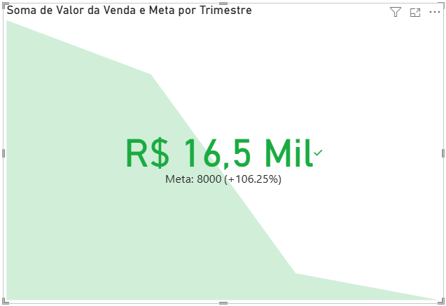
Módulo 4 - Funções DAX
Exemplo simples de KPI
Meta: R$8.000,00
Período: Trimestral
* Conforme a base de dados vai sendo atualizada, os indicadores também são atualizados.

